Slide 1
WebAgency
Florian Fort
Le ../../..

Slide 2
Présentation du livrable

Slide 3

Appareils compatibles

Slide 4
Navigateurs fonctionnels
Chrome
Internet explorer
Firefox
Safari

Slide 5
Validation HTTML/CSS

Slide 6


Accueil / Slider

Slide 7
Services

Slide 8
Projets

Slide 9
Contact

Slide 10
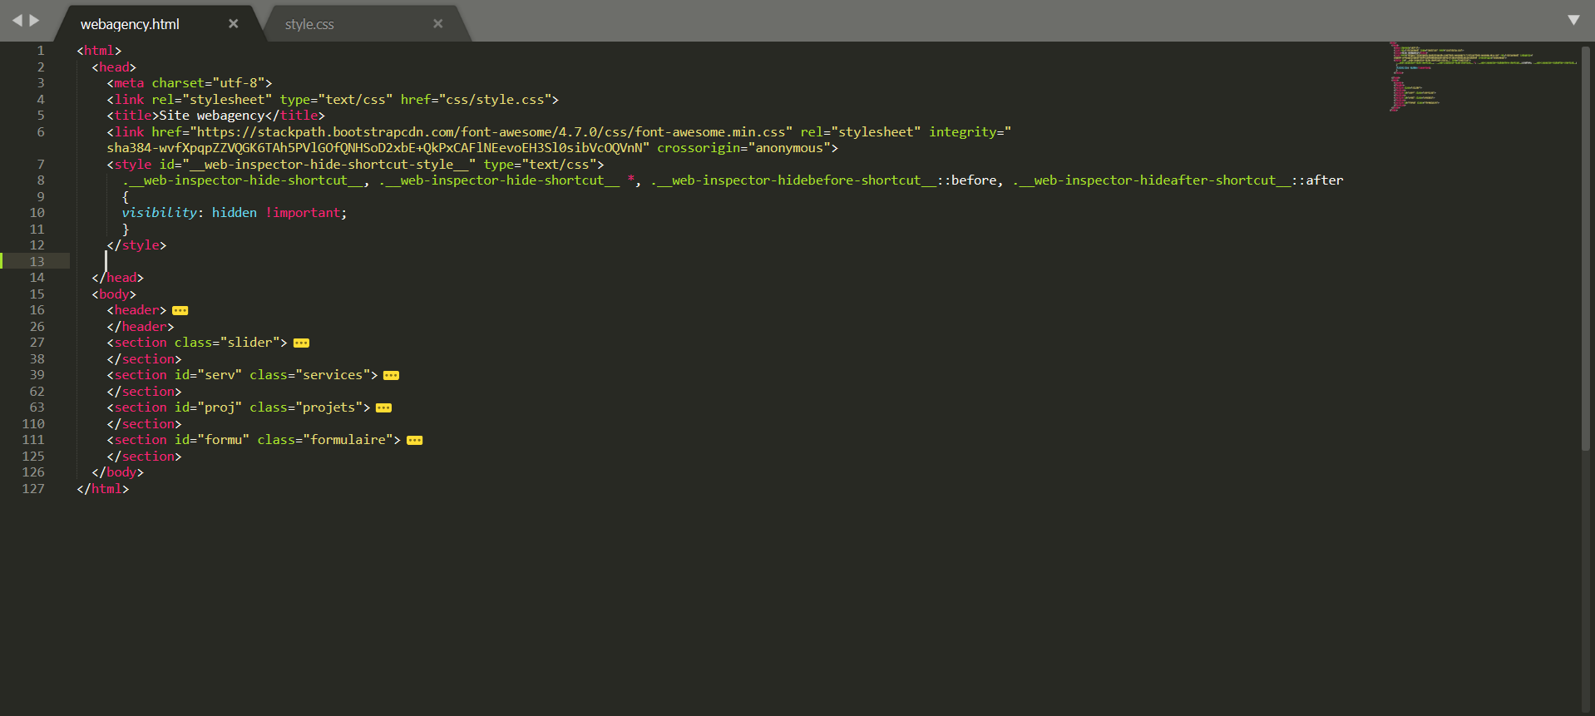

Détails importants du code
Head
Header
Slider
Services
Projets
Code css:
Formulaire

Slide 11
Référencement

Slide 12
Qu’elle est le rôle d’un développeur web ?

Slide 13
Problèmes rencontrés
Icônes
Disposition des images du portfolio
Figcaption
Media Querries

Slide 14
Evolutions possible du projet
Certaines parties du site peuvent êtres améliorer, pour répondre
au mieux à la demande du client :
Gsrg
Egqs
gesse

Slide 15
Questions

